Slide 1

Business Intelligence e Análise Estatística
Introdução a BI e Visualização de Dados

Slide 2
Agenda
01
Análise Exploratória
02
Análise Explanatória
03
Dashboards

Slide 3
Análise Exploratória.
Técnica formal da estatística.
AED tem como objetivo observar o que os dados podem nos dizer para entender a natureza dos dados sem fazer suposições.
NÃO SE TRATA de elaborar visualizações sofisticadas.

Slide 4
Análise Explanatória.
Também conhecido como storytelling com dados
É um refinamento da análise exploratória.
O que descobrimos na AED e que vale a pena ser explicado.
Uma ferramenta de comunicação
Notes:
Usar exemplo das pérolas,

Slide 5
Dashboards
Um dashboard é um painel de informações que contém métricas e indicadores-chave de performance (KPI).
É um painel que é monitorado por uma equipe de forma recorrente.
Notes:
Usar exemplo das pérolas,

Slide 6

Análise Explanatória.

Slide 7
Análise Explanatória.
Pilares da análise explanatória:
Quem
O quê e
Como
Notes:
Usar exemplo das pérolas,

Slide 8
Análise Explanatória.
Quem:
O público
Como ser entendido por ele?
Você
Qual a sua relação com o público?
Notes:
Usar exemplo das pérolas,

Slide 9
Análise Explanatória.
O quê (Ação):
Relevância da comunicação.
O que você quer que o público saiba ou faça.
Recomendação
Notes:
Usar exemplo das pérolas,

Slide 10
Análise Explanatória.
Como:
Apresentações
Oratória
Emails
Dados
Notes:
Usar exemplo das pérolas,

Slide 11
Análise Explanatória.
Contexto.
Contexto dos dados
Contexto dos negócios.
Notes:
Usar exemplo das pérolas,

Slide 12
Análise Explanatória.
Contexto dos dados
Como são capturados?
Quais processamentos sofrem?
Podem possuir algum tipo de viés?
Notes:
Usar exemplo das pérolas,

Slide 13
Análise Explanatória.
Contexto dos negócios.
Quem é o público (Tomador de Decisão)?
Quais informações são relevantes para ele.
Qual a expectativa (O que ele precisa saber)?
Quais dados temos relacionados ao assunto.
Notes:
Usar exemplo das pérolas,

Slide 14
Análise Explanatória.
Contexto dos negócios.
Quem é o público (Tomador de Decisão)?
Quais informações são relevantes para ele.
Qual a expectativa (O que ele precisa saber)?
Quais dados temos relacionados ao assunto.
Como eu posso passar o que eles precisam saber da melhor maneira?
Notes:
Usar exemplo das pérolas,

Slide 15
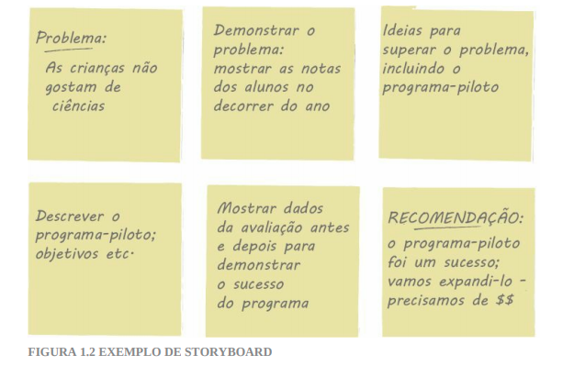
Análise Explanatória.
Storyboard.
Um esqueleto do que se pretende comunicar.
Pode ser modificado à medida que entramos nos detalhes.
Notes:
Usar exemplo das pérolas,

Slide 16

Leituras Complementares
https://www.ibm.com/br-pt/cloud/learn/exploratory-data-analysis
https://rockcontent.com/br/blog/data-storytelling/

